Slide 1


Chào mừng các em đến với
tiết Tiếng Việt!

Slide 2

Bài
20
NHÍM NÂU KẾT BẠN

Slide 3
Yêu cầu cần đạt
- Đọc đúng các từ ngữ: hiền lành, lí nhí, cuộn tròn
- Biết đọc lời kể chuyện, giọng đọc rõ ràng, mạch lạc.
- Hiểu nghĩa từ: sửng sốt, chữ cái.
- Hiểu được vì sao nhím nâu có sự thay đổi từ nhút nhát trở nên mạnh dạn, thích sống cùng bạn bè.
- Biết nói và đáp lời xin lỗi bạn bè.

Slide 4




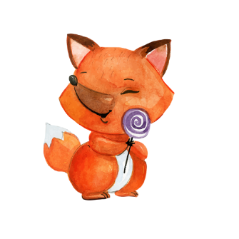
TIẾT 1

Slide 5
KHỞI ĐỘNG
Đọc đoạn 3 bài “Tớ nhớ cậu” và trả lời câu hỏi:
Theo em, hai bạn sẽ cảm thấy thế nào nếu không nhận được thư của nhau?
Đọc đoạn 1 bài “Tớ nhớ cậu” và trả lời câu hỏi:
Khi chia tay sóc, kiến cảm thấy thế nào?

Slide 6

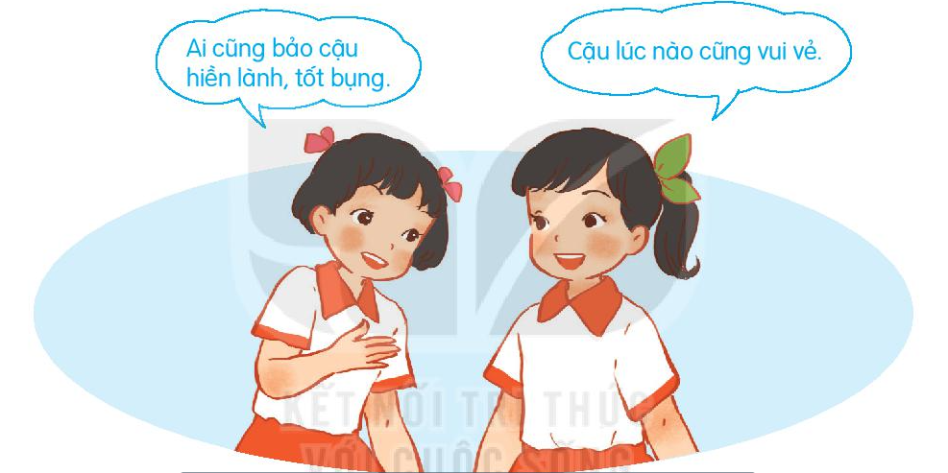
ĐỌC
1. Hãy kể những đức tính tốt của bạn em.
2. Em muốn học tập những đức tính tốt nào của bạn?

Slide 7
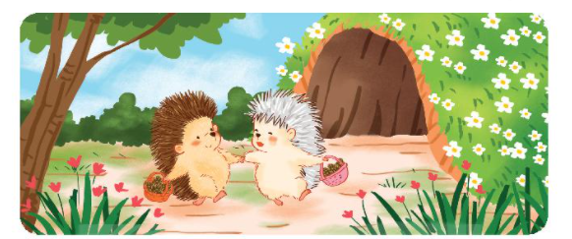

Slide 8
NHÍM NÂU KẾT BẠN
Trong khu rừng nọ, có chú nhím nâu hiền lành, nhút nhát. Một buổi sáng, chú đang kiếm quả cây thì thấy nhím trắng chạy tới. Nhím trắng vồn vã: “Chào bạn! Rất vui được gặp bạn!”. Nhím nâu lúng túng, nói lí nhí: “Chào bạn!”, rồi nấp vào bụi cây. Chú cuộn tròn người lại mà vẫn sợ hãi.
Mùa đông đến, nhím nâu đi tìm nơi để trú ngụ. Bất chợt, mưa kéo đến. Nhím nâu vội bước vào cái hang nhỏ. Thì ra là nhà nhím trắng. Nhím nâu run run: “Xin lỗi, tôi không biết đây là nhà của bạn.”. Nhím trắng tươi cười: “Đừng ngại! Gặp lại bạn, tôi rất vui. Tôi ở đây một mình, buồn lắm. Bạn ở lại cùng tôi nhé!”.
“Nhím trắng tốt bụng quá. Bạn ấy nói đúng, không có bạn bè thì thật buồn.”. Nghĩ thế, nhím nâu mạnh dạn hẳn lên. Chú nhận lời kết bạn với nhím trắng. Cả hai cùng thu dọn, trang trí chỗ ở cho đẹp. Chúng trải qua những ngày vui vẻ, ấm áp vì không phải sống một mình giữa mùa đông lạnh giá.
Theo Minh Anh

Slide 9

LUYỆN ĐỌC
hiền lành
lí nhí
cuộn tròn

Slide 10
NHÍM NÂU KẾT BẠN
Trong khu rừng nọ, có chú nhím nâu hiền lành, nhút nhát. Một buổi sáng, chú đang kiếm quả cây thì thấy nhím trắng chạy tới. Nhím trắng vồn vã: “Chào bạn! Rất vui được gặp bạn!”. Nhím nâu lúng túng, nói lí nhí: “Chào bạn!”, rồi nấp vào bụi cây. Chú cuộn tròn người lại mà vẫn sợ hãi.
Mùa đông đến, nhím nâu đi tìm nơi để trú ngụ. Bất chợt, mưa kéo đến. Nhím nâu vội bước vào cái hang nhỏ. Thì ra là nhà nhím trắng. Nhím nâu run run: “Xin lỗi, tôi không biết đây là nhà của bạn.”. Nhím trắng tươi cười: “Đừng ngại! Gặp lại bạn, tôi rất vui. Tôi ở đây một mình, buồn lắm. Bạn ở lại cùng tôi nhé!”.
“Nhím trắng tốt bụng quá. Bạn ấy nói đúng, không có bạn bè thì thật buồn.”. Nghĩ thế, nhím nâu mạnh dạn hẳn lên. Chú nhận lời kết bạn với nhím trắng. Cả hai cùng thu dọn, trang trí chỗ ở cho đẹp. Chúng trải qua những ngày vui vẻ, ấm áp vì không phải sống một mình giữa mùa đông lạnh giá.
Theo Minh Anh

Slide 11
NHÍM NÂU KẾT BẠN
Trong khu rừng nọ, có chú nhím nâu hiền lành, nhút nhát. Một buổi sáng, chú đang kiếm quả cây thì thấy nhím trắng chạy tới. Nhím trắng vồn vã: “Chào bạn! Rất vui được gặp bạn!”. Nhím nâu lúng túng, nói lí nhí: “Chào bạn!”, rồi nấp vào bụi cây. Chú cuộn tròn người lại mà vẫn sợ hãi.
Mùa đông đến, nhím nâu đi tìm nơi để trú ngụ. Bất chợt, mưa kéo đến. Nhím nâu vội bước vào cái hang nhỏ. Thì ra là nhà nhím trắng. Nhím nâu run run: “Xin lỗi, tôi không biết đây là nhà của bạn.”. Nhím trắng tươi cười: “Đừng ngại! Gặp lại bạn, tôi rất vui. Tôi ở đây một mình, buồn lắm. Bạn ở lại cùng tôi nhé!”.
“Nhím trắng tốt bụng quá. Bạn ấy nói đúng, không có bạn bè thì thật buồn.”. Nghĩ thế, nhím nâu mạnh dạn hẳn lên. Chú nhận lời kết bạn với nhím trắng. Cả hai cùng thu dọn, trang trí chỗ ở cho đẹp. Chúng trải qua những ngày vui vẻ, ấm áp vì không phải sống một mình giữa mùa đông lạnh giá.
1
2
3
Theo Minh Anh

Slide 12

Luyện đọc câu dài
Chúng trải qua những ngày vui vẻ, ấm áp vì không phải sống một mình giữa mùa đông lạnh giá.

Slide 13
NHÍM NÂU KẾT BẠN
Trong khu rừng nọ, có chú nhím nâu hiền lành, nhút nhát. Một buổi sáng, chú đang kiếm quả cây thì thấy nhím trắng chạy tới. Nhím trắng vồn vã: “Chào bạn! Rất vui được gặp bạn!”. Nhím nâu lúng túng, nói lí nhí: “Chào bạn!”, rồi nấp vào bụi cây. Chú cuộn tròn người lại mà vẫn sợ hãi.
Mùa đông đến, nhím nâu đi tìm nơi để trú ngụ. Bất chợt, mưa kéo đến. Nhím nâu vội bước vào cái hang nhỏ. Thì ra là nhà nhím trắng. Nhím nâu run run: “Xin lỗi, tôi không biết đây là nhà của bạn.”. Nhím trắng tươi cười: “Đừng ngại! Gặp lại bạn, tôi rất vui. Tôi ở đây một mình, buồn lắm. Bạn ở lại cùng tôi nhé!”.
“Nhím trắng tốt bụng quá. Bạn ấy nói đúng, không có bạn bè thì thật buồn.”. Nghĩ thế, nhím nâu mạnh dạn hẳn lên. Chú nhận lời kết bạn với nhím trắng. Cả hai cùng thu dọn, trang trí chỗ ở cho đẹp. Chúng trải qua những ngày vui vẻ, ấm áp vì không phải sống một mình giữa mùa đông lạnh giá.
1
2
3
Theo Minh Anh

Slide 14

Giải nghĩa từ
Vồn vã: niềm nở, nhiệt tình khi trò chuyện với người khác.

Slide 15

Giải nghĩa từ
Trú ngụ: sinh sống tạm ở một nơi nào đó.

Slide 16
NHÍM NÂU KẾT BẠN
Trong khu rừng nọ, có chú nhím nâu hiền lành, nhút nhát. Một buổi sáng, chú đang kiếm quả cây thì thấy nhím trắng chạy tới. Nhím trắng vồn vã: “Chào bạn! Rất vui được gặp bạn!”. Nhím nâu lúng túng, nói lí nhí: “Chào bạn!”, rồi nấp vào bụi cây. Chú cuộn tròn người lại mà vẫn sợ hãi.
Mùa đông đến, nhím nâu đi tìm nơi để trú ngụ. Bất chợt, mưa kéo đến. Nhím nâu vội bước vào cái hang nhỏ. Thì ra là nhà nhím trắng. Nhím nâu run run: “Xin lỗi, tôi không biết đây là nhà của bạn.”. Nhím trắng tươi cười: “Đừng ngại! Gặp lại bạn, tôi rất vui. Tôi ở đây một mình, buồn lắm. Bạn ở lại cùng tôi nhé!”.
“Nhím trắng tốt bụng quá. Bạn ấy nói đúng, không có bạn bè thì thật buồn.”. Nghĩ thế, nhím nâu mạnh dạn hẳn lên. Chú nhận lời kết bạn với nhím trắng. Cả hai cùng thu dọn, trang trí chỗ ở cho đẹp. Chúng trải qua những ngày vui vẻ, ấm áp vì không phải sống một mình giữa mùa đông lạnh giá.
1
2
3
Theo Minh Anh

Slide 17




Chào các con.
Chúc các con chăm ngoan, học tập tốt.

